Slide 1

Lập Trình Hướng Đối Tượng
O
Object Oriented Programming
O
là một phương pháp lập trình dựa trên khái niệm về lớp và đối tượng.
P
Notes:
Giới thiệu:
OOP là viết tắt của Object Oriented Programming)

Slide 3
4 Đặc Tính Cơ Bản
Tính đóng gói
Tính kế thừa
Tính đa hình
Tính trừu tượng
Notes:
4 Đặc Tính Cơ Bản
Tính đóng gói
Tính kế thừa
Tính đa hình
Tính trừu tượng

Slide 4
Tính Đóng Gói
Encapsulation
Không cho phép người dùng trực tiếp tác động đến dữ liệu bên trong đối tượng
Chỉ thay đổi dữ liệu thông qua các phương thức mà đối tượng cung cấp.
Đảm bảo tính toàn vẹn của đối tượng.

Slide 5
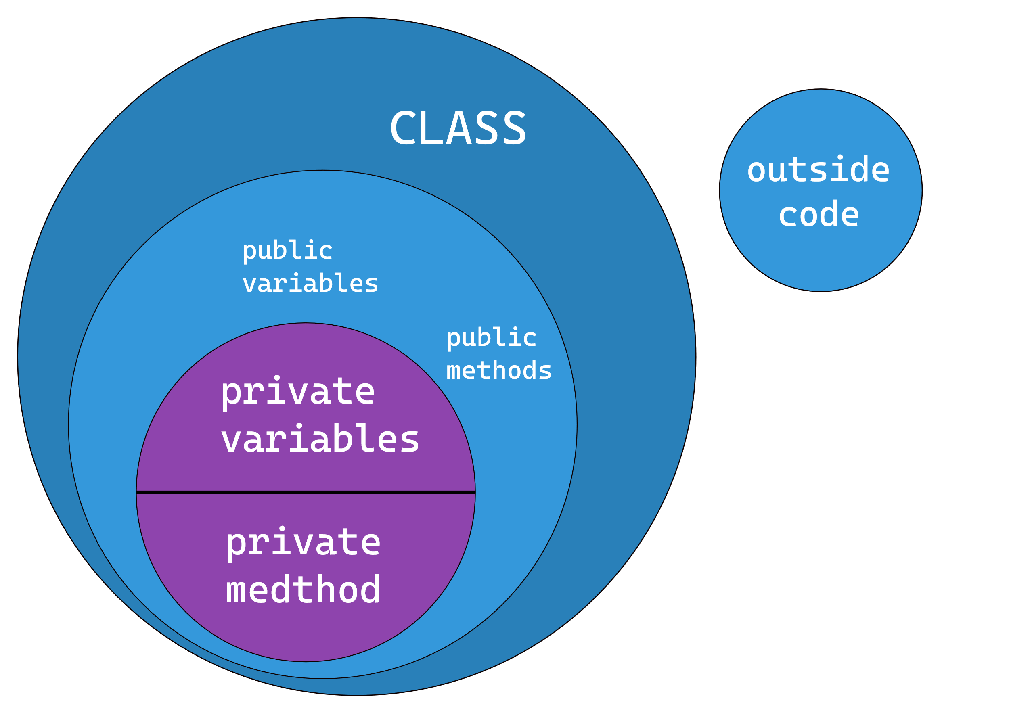
Ví Dụ Cho Tính Đóng Gói

Slide 6
Tính Kế Thừa
Inheritance
Tính kế thừa cho phép xây dựng một lớp mới (lớp Con), kế thừa và tái sử dụng các thuộc tính, phương thức dựa trên lớp cũ (lớp Cha) đã có trước đó.

Slide 7
Ví Dụ Cho Tính Kế Thừa
Notes:
Ví Dụ Cho Tính Kế Thừa

Slide 8
Tính Đa Hình
Polymorphism
Cho phép các đối tượng khác nhau thực thi chức năng giống nhau theo những cách khác nhau.
Là một hành động có thể được thực hiện bằng nhiều cách khác nhau.
Đây lại là một tính chất có thể nói là chứa đựng hầu hết sức mạnh của lập trình hướng đối tượng.

Slide 9
Ví Dụ Cho Tính Đa Hình

Slide 10
Tính Trừu Tượng
Abstraction
Tính trừu tượng giúp loại bỏ những thứ phức tạp, không cần thiết của đối tượng và chỉ tập trung vào những gì cốt lõi, quan trọng.

Slide 11
Ví Dụ Cho Tính Trừu Tượng

